Slide 1
<4장> 재료들의 조합, 연산자
<1장> 전기의 기본 개념과 팅커캐드

Slide 2
산술 연산자를 이해하고 코드를 작성한다.
할당 연산자를 이해하고 코드를 작성한다.
증감 연산자를 이해하고 코드를 작성한다.
비교 연산자를 이해하고 코드를 작성한다.
논리 연산자를 이해하고 코드를 작성한다.
연산자 우선순위를 이해한다.

Slide 3
01 실습 환경 설정
02 산술 연산자
03 할당 연산자
04 증감 연산자
05 비교 연산자
06 논리 연산자
07 연산자 우선순위

Slide 4
01
실습 환경 설정

Slide 5

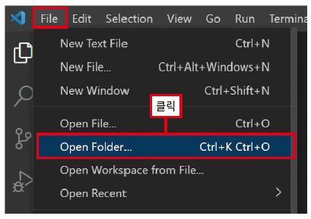
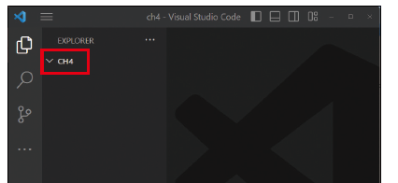
1. 실습 환경 설정
실습 폴더 생성
실습 작업 파일을 저장할 폴더를 한 개 생성하고 폴더 이름을 ‘ch4’라고 설정한다.
생성 위치나 이름은 임의로 정해도 상관없다.
Visual Studio Code에서 폴더 열기
Visual Studio Code를 실행하고 메뉴에서 〔File〕 → 〔Open Folder〕를 클릭하여 생성한 폴더를 연다.
오른쪽 탐색기에 다음과 같이 ‘CH4’가 표시된다.
이제부터 생성되는 파일들은 ‘CH4’ 폴더 내부에 생성된다.

Slide 6
02
산술 연산자

Slide 7
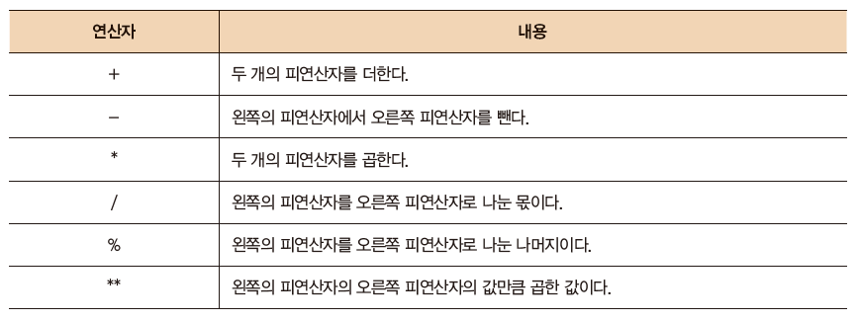
2. 산술 연산자
더하기, 빼기, 곱하기, 나누기, 나머지, 거듭제곱 연산자
가장 기본적인 산술 연산자
자바스크립트에서 지원하는 산술 연산자 또한 수학에서의 연산과 동일한 개념

Slide 8
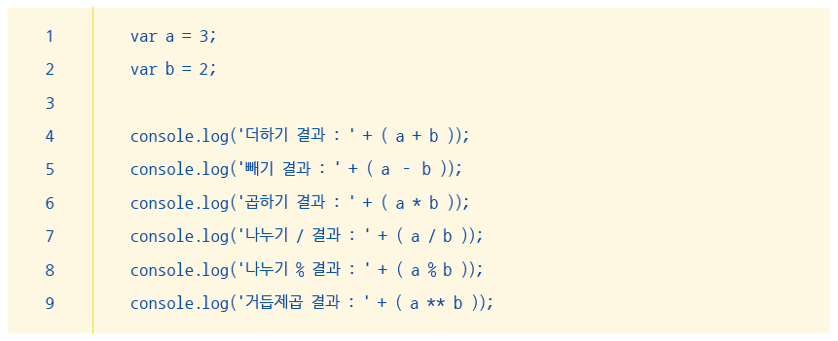
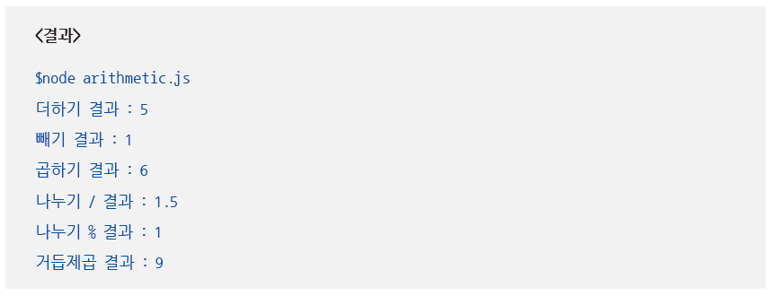
2. 산술 연산자
더하기, 빼기, 곱하기, 나누기, 나머지, 거듭제곱 연산자
‘arithmetic.js’라는 이름의 파일을 생성하고 기본 사칙연산에 관한 코드 작성

Slide 9

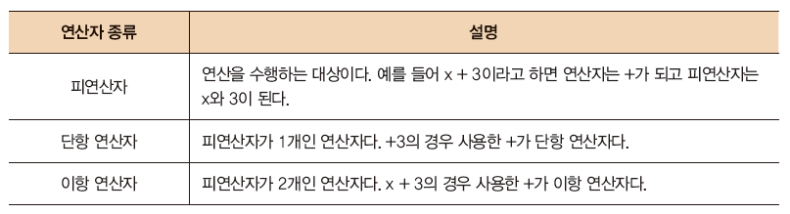
2. 산술 연산자
연산자
앞으로 피연산자, 단항 연산자, 이항 연산자라는 용어를 종종 사용하게 될 것
용어를 정확하게 이해하고 사용

Slide 10
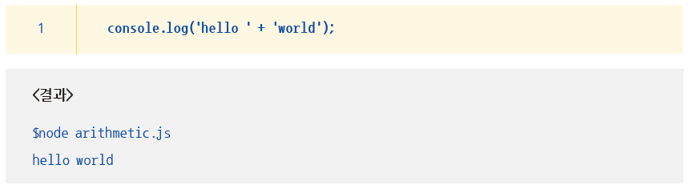
2. 산술 연산자
더하기 연산자의 특별한 기능
더하기 연산자는 대개 숫자와 숫자끼리의 더한 결과를 리턴
자바스크립트에서는 더하기 기능이 일반적인 수학의 기능 외에도 타입의 종류에 따라 특별하게 사용
피연산자가 문자열인 경우에는 문자열간의 결합 기능으로 사용

Slide 11
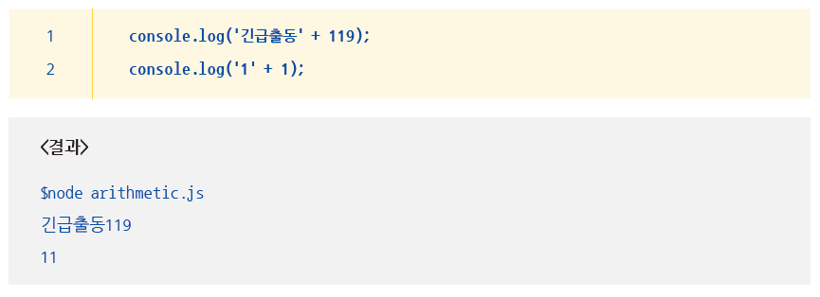
2. 산술 연산자
더하기 연산자의 특별한 기능
하나의 피연산자가 문자열이고 나머지는 숫자형인 경우
두 개를 더하면 숫자형인 데이터가 문자열로 자동 변경되어 문자열의 결합 형태로 리턴

Slide 12

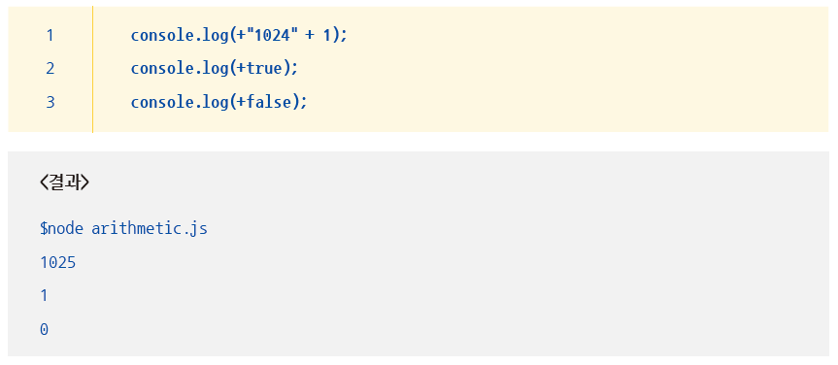
2. 산술 연산자
더하기 연산자의 특별한 기능
더하기 연산자는 단항 연산자로 사용되면 보통 부호 연산자로 사용
자바스크립트에서는 숫자 데이터인 문자열 앞에 + 연산자를 붙이거나, 불린형 데이터 앞에 + 연산자를 붙이면 숫자형으로 형 변환이 일어나게 함
숫자형으로 형 변환 시에 매우 유용하게 사용 가능

Slide 13
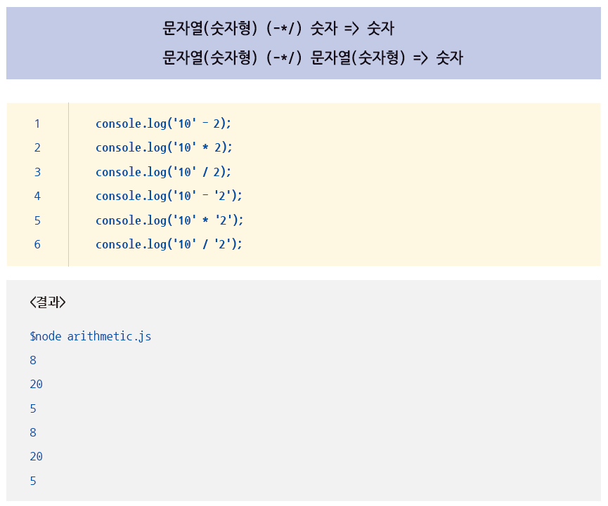
2. 산술 연산자
빼기, 곱하기, 나누기 연산자의 특별한 기능
피연산자가 문자열이더라도 내용이 숫자형 데이터이면 내부적으로 문자열을 숫자형으로 자동 형변환하여 연산

Slide 14
03
할당 연산자

Slide 15
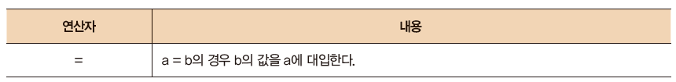
3. 할당 연산자
기본 할당 연산자
기본 할당 연산자는 =로 표기
연산자의 오른쪽의 값을 왼쪽으로 대입하는 역할

Slide 16
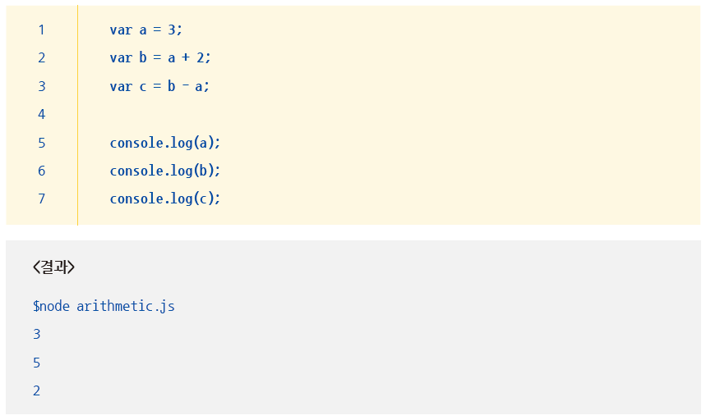
3. 할당 연산자
기본 할당 연산자
기본적으로 대입 연산자는 연산자 우선순위에서 낮기 때문에 다른 연산자와 함께 사용하면 가장 나중에 동작

Slide 17
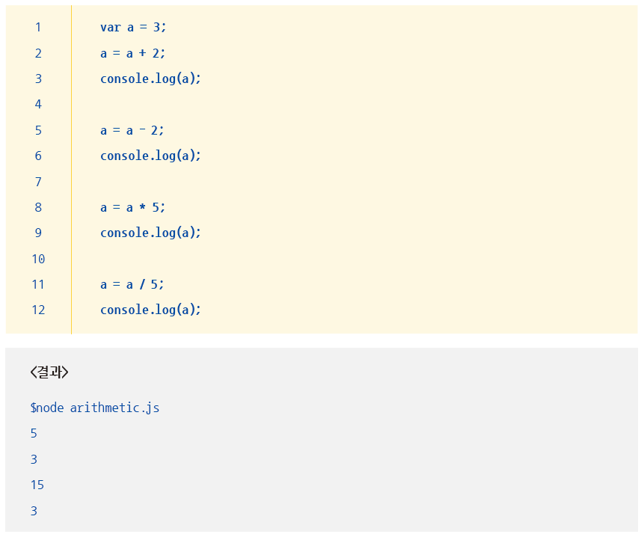
3. 할당 연산자
복합 할당 연산자
자신의 변수에 연산하고 그 결과를 다시 자신의 변수에 저장하는 경우가 매우 흔함

Slide 18
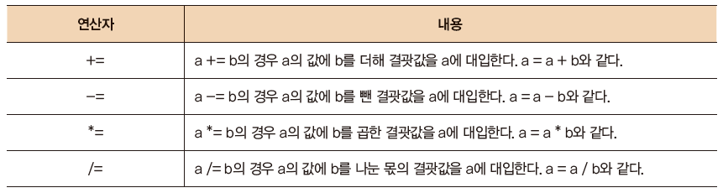
3. 할당 연산자
복합 할당 연산자
각 연산의 특징은 연산 후 같은 변수에 다시 저장하는 형태
이때 복합 할당 연산자를 이용하면 동일한 연산을 더욱 간단하게 작성 가능

Slide 19
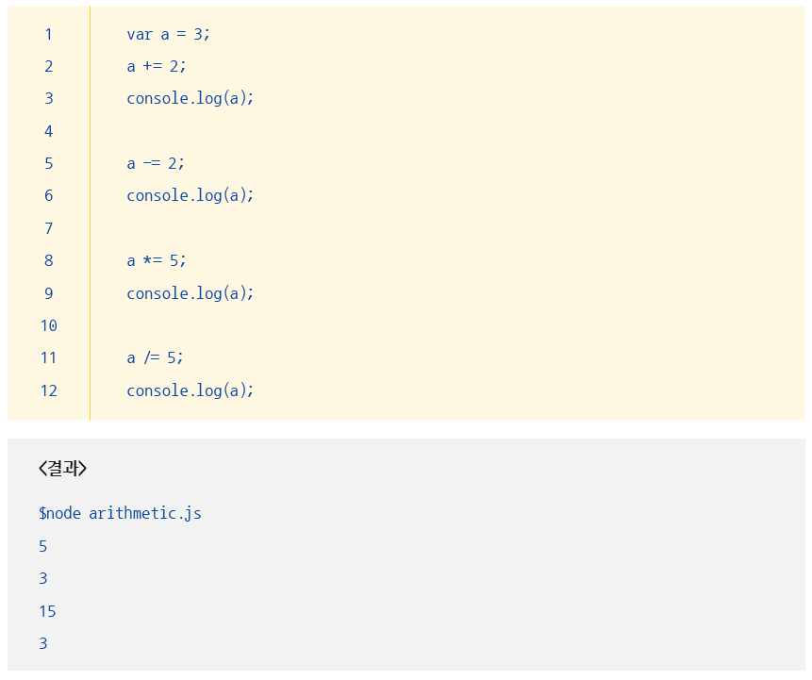
3. 할당 연산자
복합 할당 연산자
사칙연산(더하기, 빼기, 곱하기, 나누기) 모두 복합 할당 연산자 적용 가능

Slide 20
04
증감 연산자

Slide 21
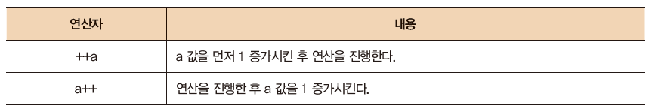
4. 증감 연산자
증가 연산자
숫자를 1씩 증가시키는데 사용되는 편리한 연산자
모든 프로그래밍 언어에서 공통적으로 자주 사용되는 연산자
++는 변수를 1 증가시키는 기능
변수의 앞에 붙느냐(전위형 : prefix) 뒤에 붙느냐(후위형 : postfix)에 따라 연산 결과가 달라짐

Slide 22
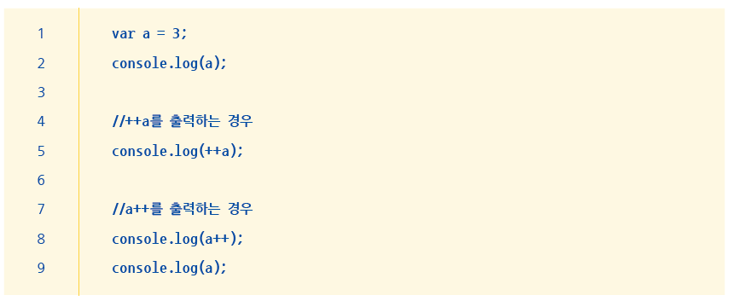
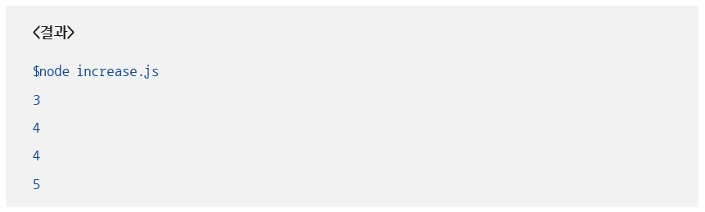
4. 증감 연산자
증가 연산자
코드 작성을 위해 ‘increase.js’라는 이름의 파일 생성

Slide 23
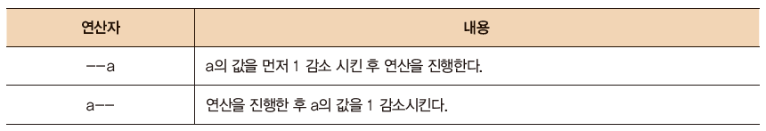
4. 증감 연산자
감소 연산자
증가 연산자와 같은 원리로 숫자를 1씩 감소시키는데 사용되는 연산자
--는 변수를 1 감소시키는 기능
변수의 앞에 붙느냐(전위형 : prefix) 뒤에 붙느냐(후위형 : postfix)에 따라 연산 결과가 달라짐

Slide 24
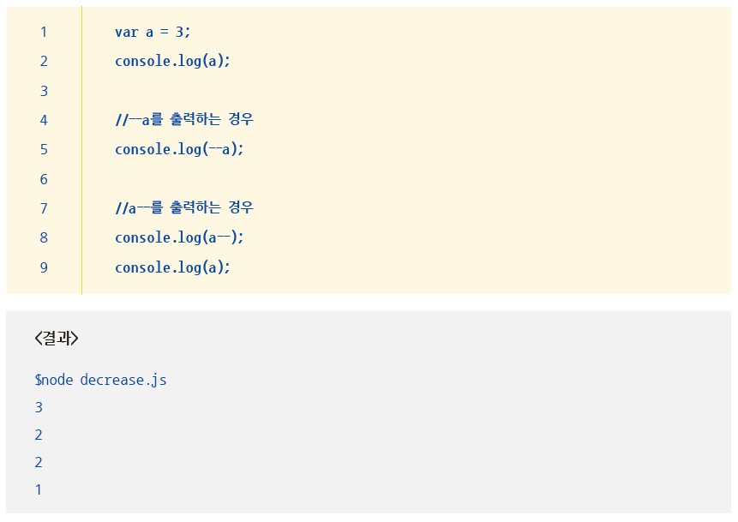
4. 증감 연산자
감소 연산자
코드 작성을 위해 ‘decrease.js’라는 이름의 파일 생성

Slide 25
05
비교 연산자

Slide 26
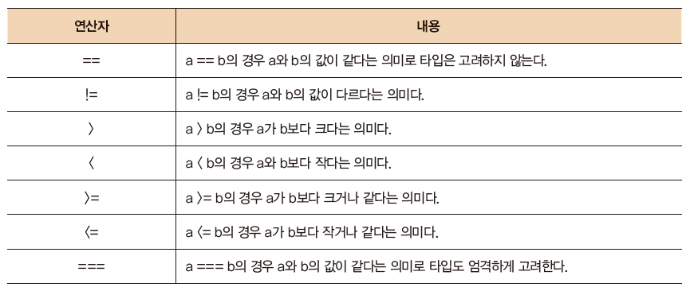
5. 비교 연산자
비교 연산자의 종류
변수의 값을 어떤 값 또는 다른 변수와 비교할 때 사용하는 것
피연산자 사이의 상대적인 크기를 판단하여 참(true) 또는 거짓(false)을 반환

Slide 27
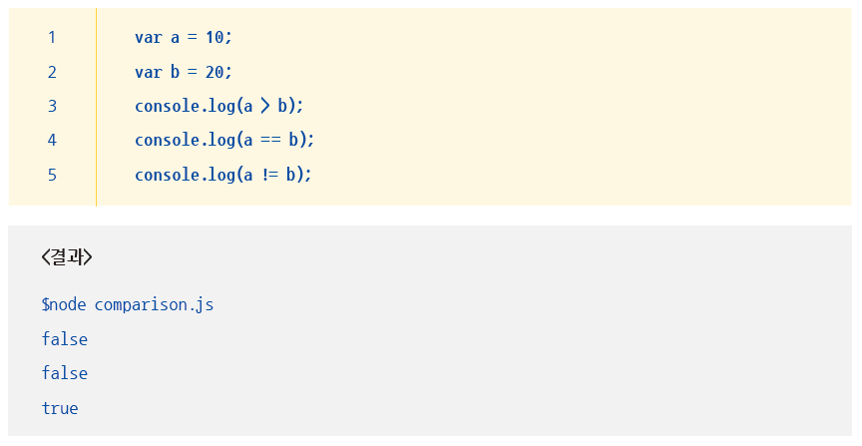
5. 비교 연산자
비교 연산의 기준
자바스크립트에서 비교 연산자는 피연산자의 타입에 따라 2가지 기준으로 비교
피연산자가 둘 다 숫자이면 해당 숫자를 서로 비교
피연산자가 둘 다 문자열이면 문자열의 첫 번째 문자부터 알파벳 순으로 서로 비교
코드 작성을 위해 ‘comparison.js’라는 이름의 파일 생성

Slide 28
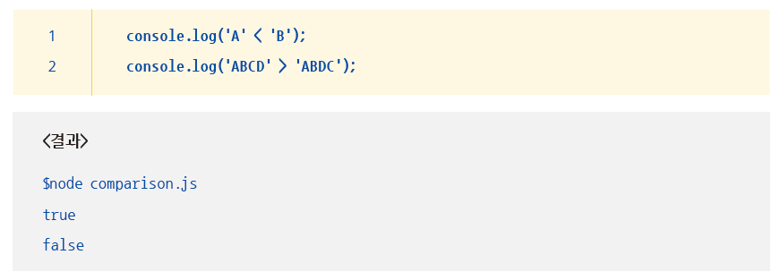
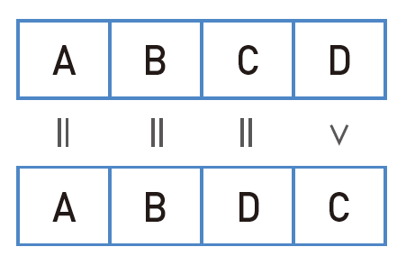
5. 비교 연산자
비교 연산의 기준
피연산자가 둘 다 문자열인 경우의 비교 코드를 작성

Slide 29
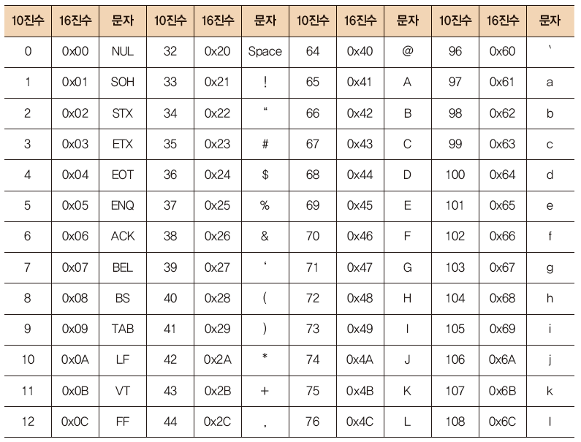
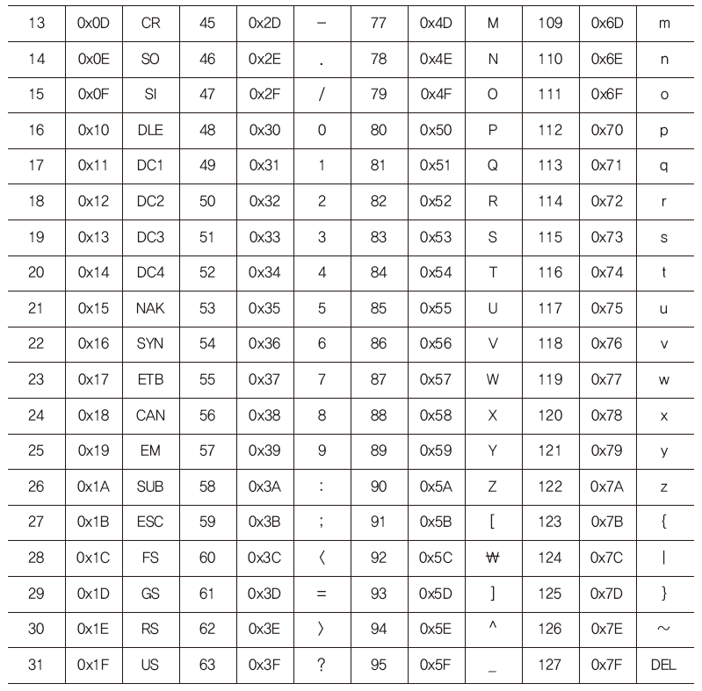
5. 비교 연산자
아스키 코드표
컴퓨터는 사람과 다르게 문자를 인식하지 못하기 때문에 각 문자를 인식하기 위한 숫자들을 각 문자에 매핑한 것
아스키 코드에는 대문자 A~Z까지, 소문자 a~z까지의 매핑된 코드들이 있음

Slide 30
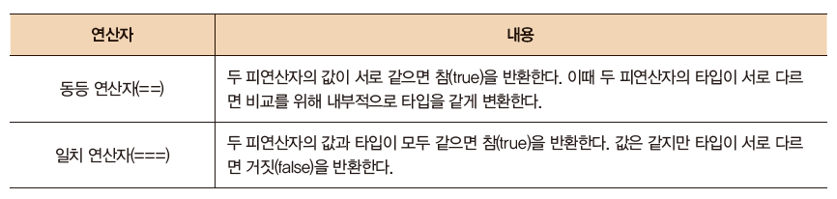
5. 비교 연산자
동등 연산자와 일치 연산자
서로 같은지 비교하는 연산자
두 연산자 모두 피연산자가 서로 같은지를 비교해 주는데 같음을 비교하는 기준이 조금 다르다.

Slide 31
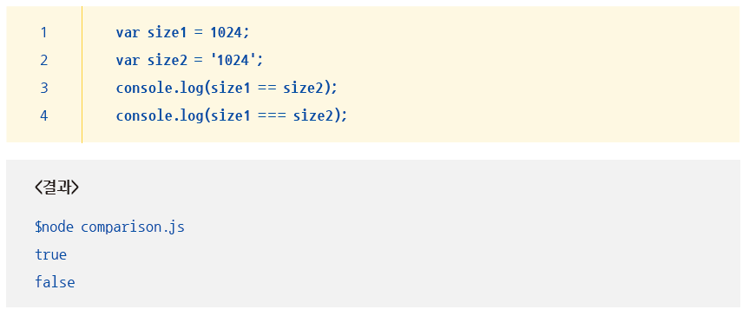
5. 비교 연산자
동등 연산자와 일치 연산자
동등 연산자(==)와 일치 연산자(===)의 차이는 값만 같은지, 값과 타입이 모두 같은지에 있음

Slide 32
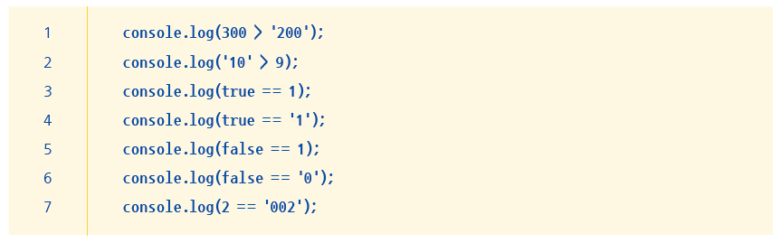
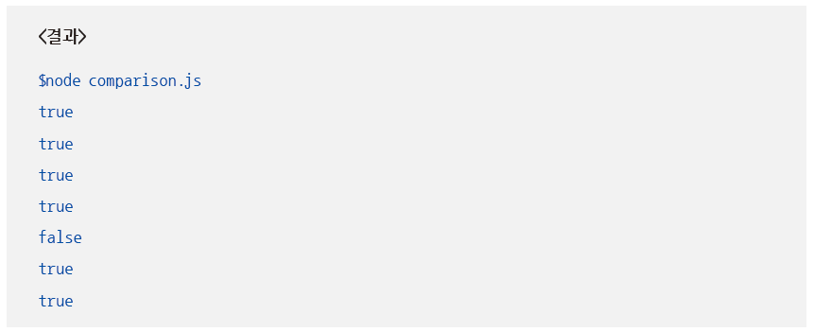
5. 비교 연산자
서로 다른 타입끼리 비교
비교하려는 값의 자료형이 다르면 자바스크립트는 이 값들을 내부에서 숫자형으로 변경
이 특징은 앞에 동등 연산자(==)의 내부 수행과 동일한 부분

Slide 33
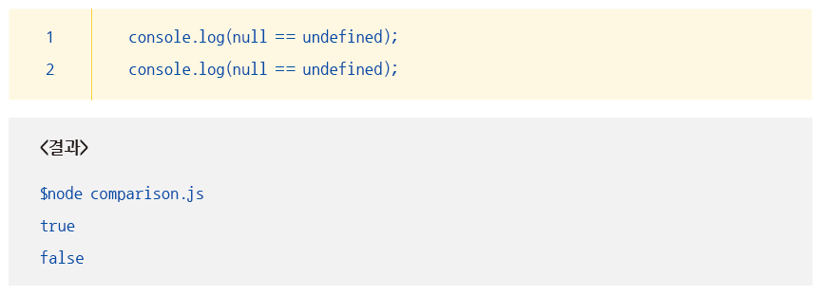
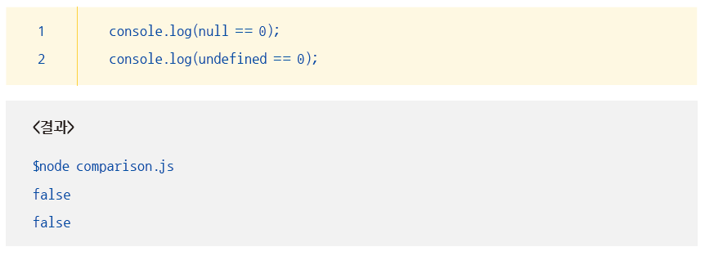
5. 비교 연산자
null과 undefined의 비교
null과 undefined 값은 변수의 값이 비어있을 때의 상태
null은 사용자가 일부러 변수를 빈값으로 할당하기 위해 대입하는 값
undefined는 사용자의 실수로 변수에 값이 할당되지않은 상태

Slide 34
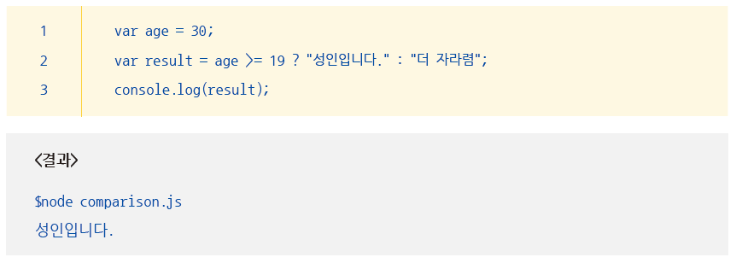
5. 비교 연산자
조건부 연산자
비교 연산자를 이용하여 조건에 따라 다른 결과를 수행해야 할 때, 분기를 해 주는 연산자
‘?’를 사용하여 분기하기 때문에 물음표 연산자라고도 함

Slide 35
06
논리 연산자

Slide 36
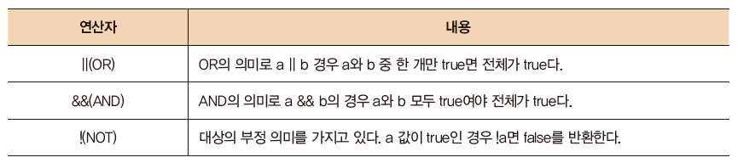
6. 논리 연산자
논리 연산자의 종류
주어진 논리식을 판단하여 참(true)과 거짓(false)을 반환
주로 여러 개 비교 결과를 피연산자로 하여 2개 이상의 피연산자들을 결합
논리 연산자의 결과는 참(true) 또는 거짓(false)을 반환

Slide 37
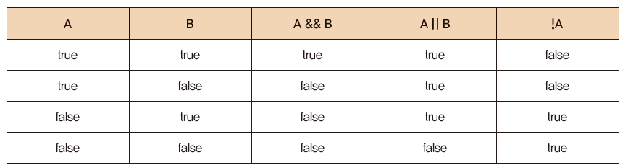
6. 논리 연산자
논리 연산자의 진리표
논리 연산자의 모든 동작 결과를 보여 주는 진리표(truth table)

Slide 38
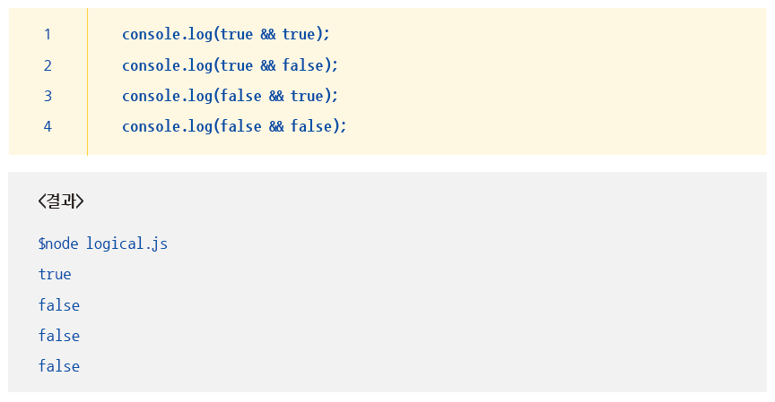
6. 논리 연산자
&& 연산자의 기본 원리
논리식이 모두 참(true)이면 참(true)을 반환
하나라도 거짓(false)이면 거짓(false)을 반환
코드 작성을 위해 ‘logical.js’라는 이름의 파일을 생성하고 작성

Slide 39
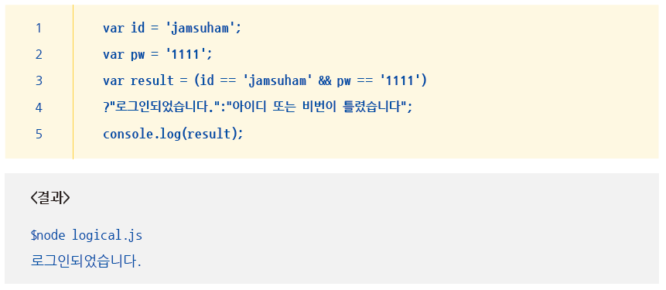
6. 논리 연산자
&& 연산자의 기본 원리
일반적으로 아이디와 비밀번호가 모두 같아야만 로그인에 성공
둘 중에 하나라도 틀리면 로그인은 실패
이런 경우는 AND 연산자를 사용하면 적절

Slide 40
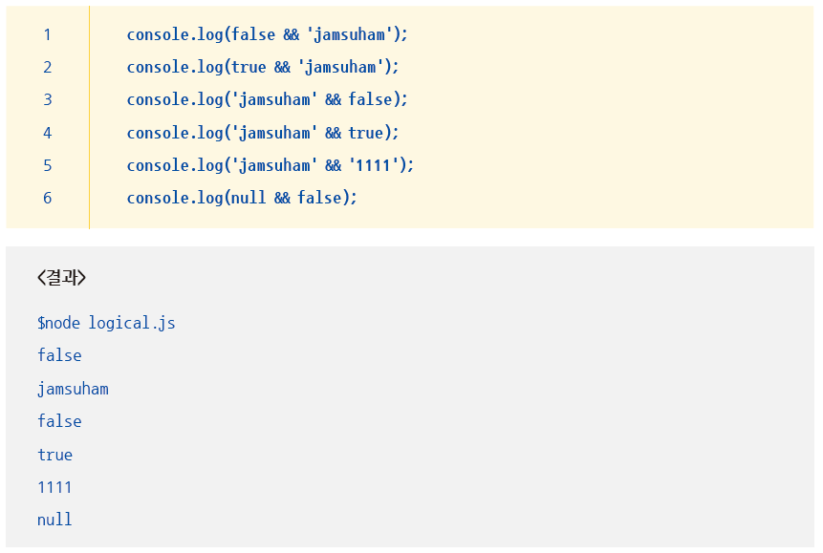
6. 논리 연산자
&& 연산자의 단축 평가
&&(AND) 연산자는 왼쪽부터 오른쪽으로 평가를 진행
중간에 평가 결과가 나오면 오른쪽 끝까지 가지 않고 평가 결과를 반환

Slide 41
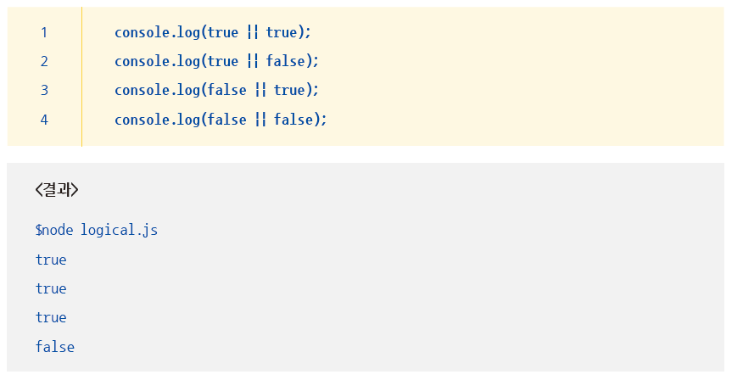
6. 논리 연산자
|| 연산자의 기본 원리
논리식 중에 하나라도 참(true)이면 참(true)을 반환
모두 거짓(false)이어야 거짓(false)을 반환

Slide 42
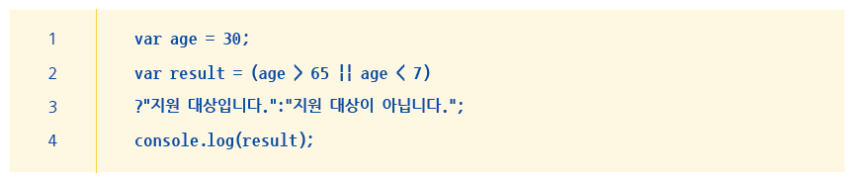
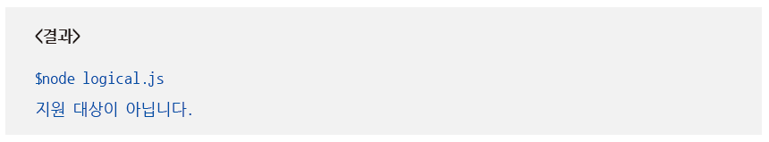
6. 논리 연산자
|| 연산자의 기본 원리
지원 대상의 범위를 나이로 선별
보통 공공기관을 가면 65세 이상이나 7세 미만의 어린이들은 특정 지원 혜택이 있음
둘 중 하나라도 조건에 맞으면 지원 대상으로 처리하는 코드를 작성

Slide 43
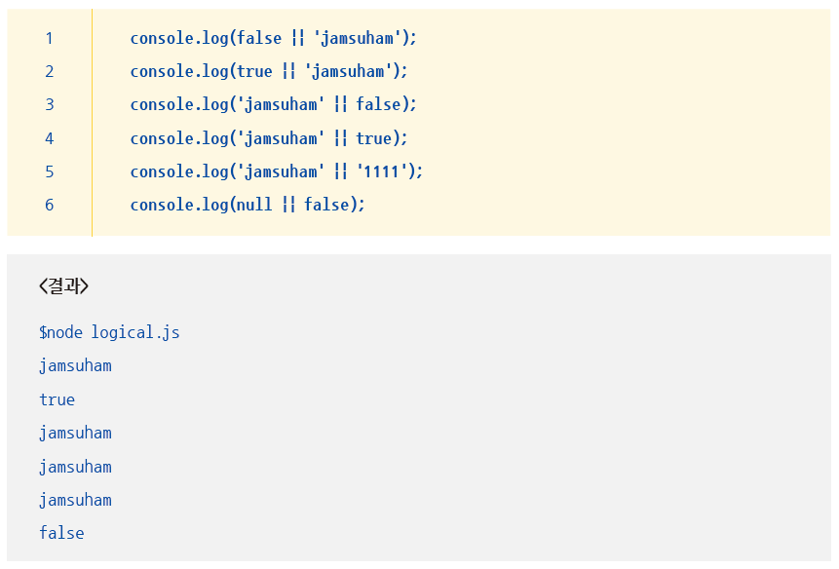
6. 논리 연산자
|| 연산자의 단축 평가
왼쪽부터 오른쪽으로 평가를 진행
중간에 평가 결과가 나오면 오른쪽 끝까지 가지 않고 평가 결과를 반환

Slide 44
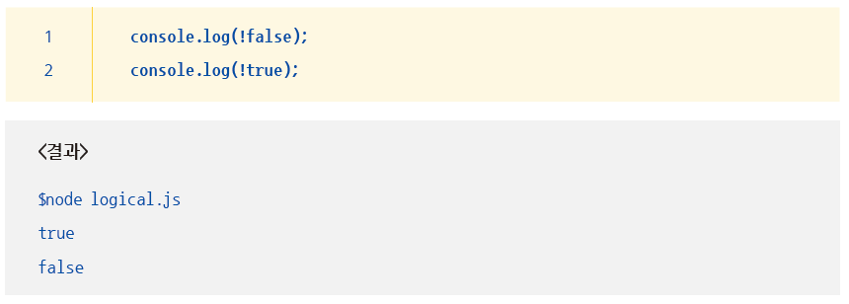
6. 논리 연산자
! 연산자의 기본 원리
논리식의 결과가 참(true)이면 거짓(false)을, 거짓(false)이면 참(true)을 반환
피연산자 앞에 느낌표(!)만 붙여 주면 해당 결과를 불리언형(true/false)으로 반환

Slide 45
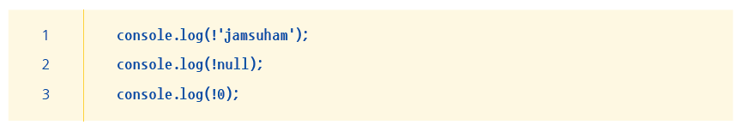
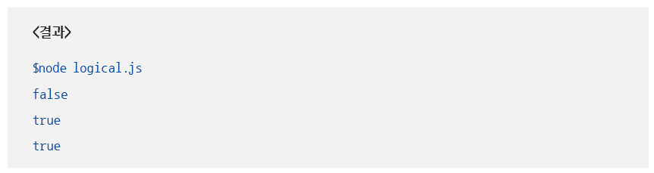
6. 논리 연산자
! 연산자의 기본 원리
피연산자가 꼭 불리언형이 아닌 경우도 ! 연산자를 사용하면 불리언형으로 변환하여 반환됨

Slide 46
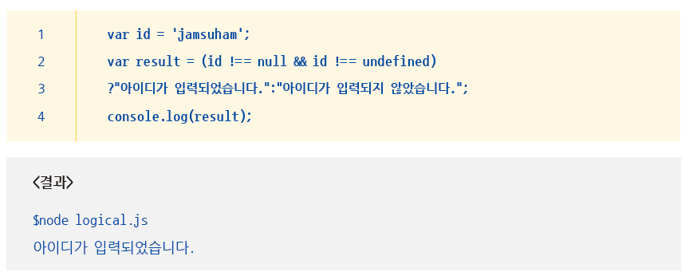
6. 논리 연산자
nullish 병합 연산자 ‘??’
nullish하다는 의미는 확실하게 null이거나 undefined인 것을 의미
한 마디로 변수의 유효성 체크라고 볼 수 있음

Slide 47
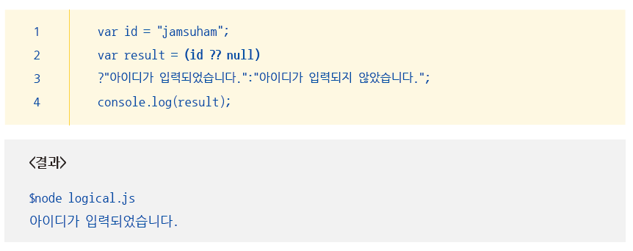
6. 논리 연산자
nullish 병합 연산자 ‘??’
변수의 유효성 체크하는 코드를 nullish 병합 연산자(??)로 처리
변수 a가 null도 아니고 undefined도 아니면 a 값이 유효. 그 외에는 b 값이 유효

Slide 48
07
연산자 우선순위

Slide 49
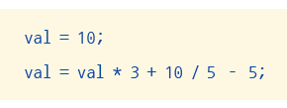
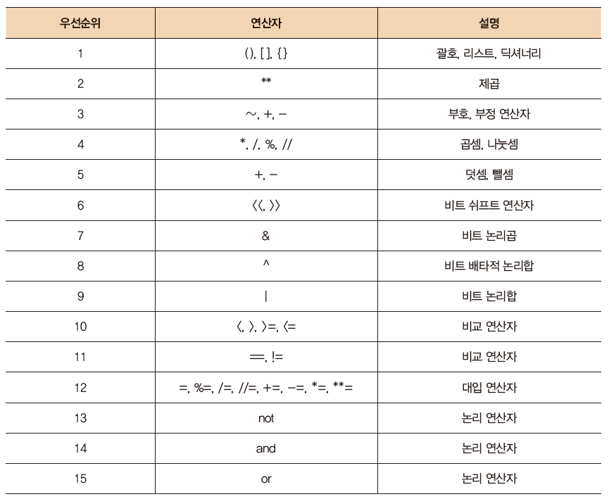
7. 연산자 우선순위
연산의 우선순위와 결합 순서
여러 연산자를 같이 사용하여 연산하게 되면 연산자의 우선순위에 의해 계산되어야 함

Slide 50
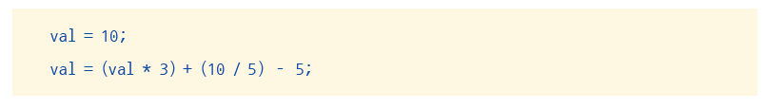
7. 연산자 우선순위
괄호 사용
괄호를 사용하면 우선순위를 바꿀 수 있음
괄호를 사용하면 좋은 점은 우선순위를 바꾸는 기능보다도 가독성 향상

Slide 51
Q&A

